Slide 1


Thám tử lớp em
Cách chơi:
- GV đưa mật thư cho một bạn trong lớp
- Thám tử quan sát hành động, biểu hiện, trạng thái để phán đoán người giữ mật thư.
- Thám tử được đặt 5 câu hỏi liên quan đến đặc điểm và hành động để tìm ra ai là người giữ mật thư dạng "Có/Không".
VD: Người giữ mật thư là người đeo kính phải không?
- Các học sinh khác sẽ trả lời "Đúng" hoặc "Sai" dựa trên đặc điểm hoặc hành động mà câu hỏi đề cập tới.
Kết thúc trò chơi:
- Trò chơi kết thúc khi thám tử đoán đúng người giữ mật thư hoặc sau khi đặt hết 5 câu hỏi.
- Thám tử sẽ được thưởng nếu chỉ ra đúng hoặc bị phạt nếu chỉ sai người giữ mật thư.
Notes:
Cách 1

Slide 2
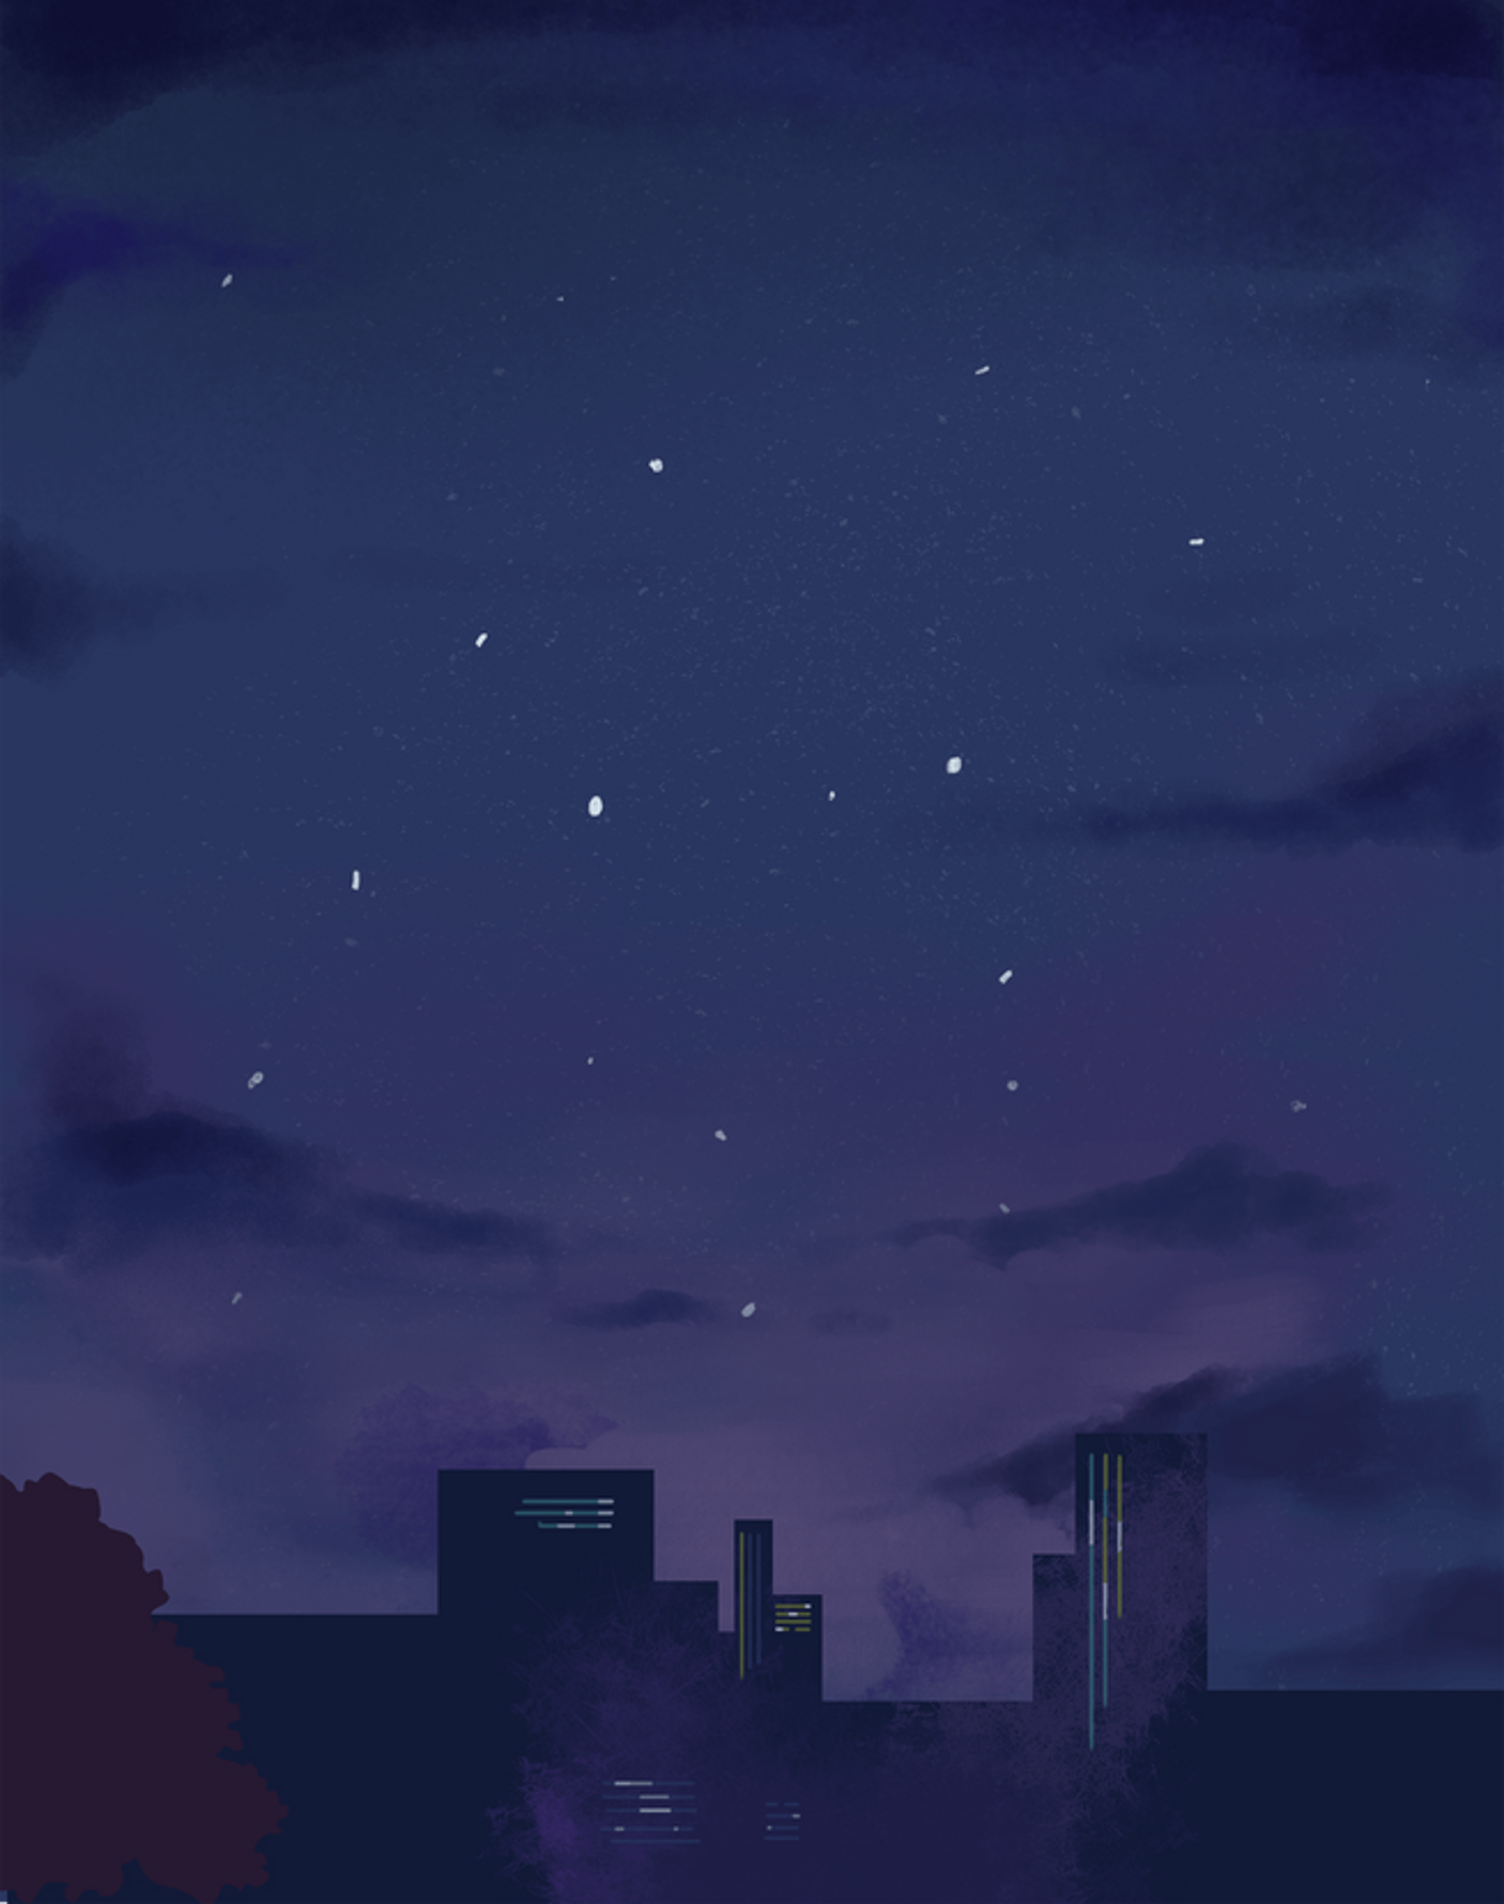
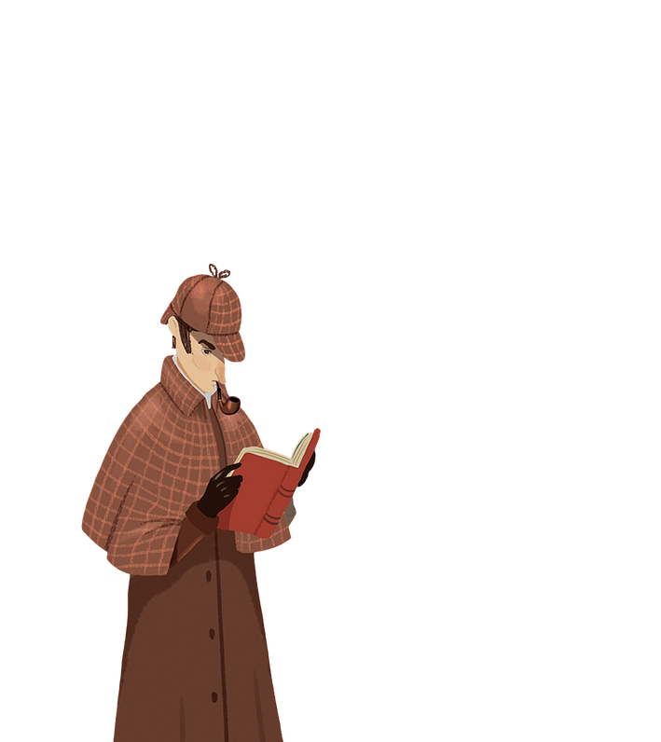

Bài 6: Truyện truyền kì và truyện trinh thám
Văn bản
Vụ cải trang bất thành
(trích Sơ-lốc Hôm)
Đoi-lơ
Notes:
Giáo án của Thảo Nguyên 0979818956

Slide 3

1. Đọc – chú thích
a. Đọc
Đọc phân vai
+ Hôm
+ Oát-xơn
+ Uyn-đi-banh
Notes:
Giáo án của Thảo Nguyên 0979818956

Slide 4

1. Đọc – chú thích
b. Chú thích
- Bảng: đơn vị tiền tệ của Vương quốc Anh
- Oát-xơn: bạn thân của Hôm, người luôn đồng hành cùng anh trong các vụ án.
- Ghệt: mảnh da hay dạ cứng để bọc và bảo vệ ống chân
Notes:
Giáo án của Thảo Nguyên 0979818956

Slide 5
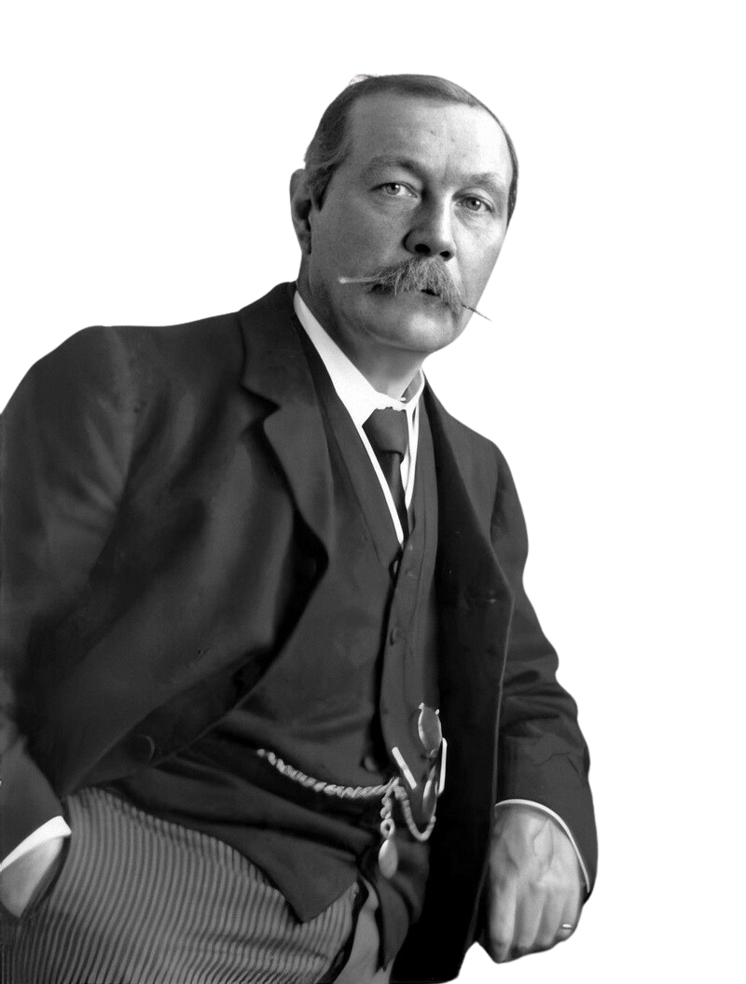
2. Tìm hiểu chung
a. Tác giả
A-thơ Cô-nan Đoi-lơ (1859 – 1930)
  - Quê: Xcốt-len (Scotland).
  - Ông bắt đầu sự nghiệp là một bác sĩ nhưng lại chuyển hướng sang viết văn.
  - Ông nổi tiếng với các truyện về Sơ-lốc Hôm - một trong những nhân vật thám tử nổi tiếng nhất Thế giới (gồm 4 tiểu thuyết và 56 truyện ngắn).
Notes:
Giáo án của Thảo Nguyên 0979818956

Slide 6


2. Tìm hiểu chung
b. Tác phẩm
- Xuất xứ: Sơ-lốc Hôm, tập 1, BÙI LIÊN THẢO, VŨ THU HÀ, VŨ QUẾ ANH dịch, NXB Văn học, Hà Nội, 2016.
- Thể loại: truyện trinh thám
Notes:
Giáo án của Thảo Nguyên 0979818956

Slide 7
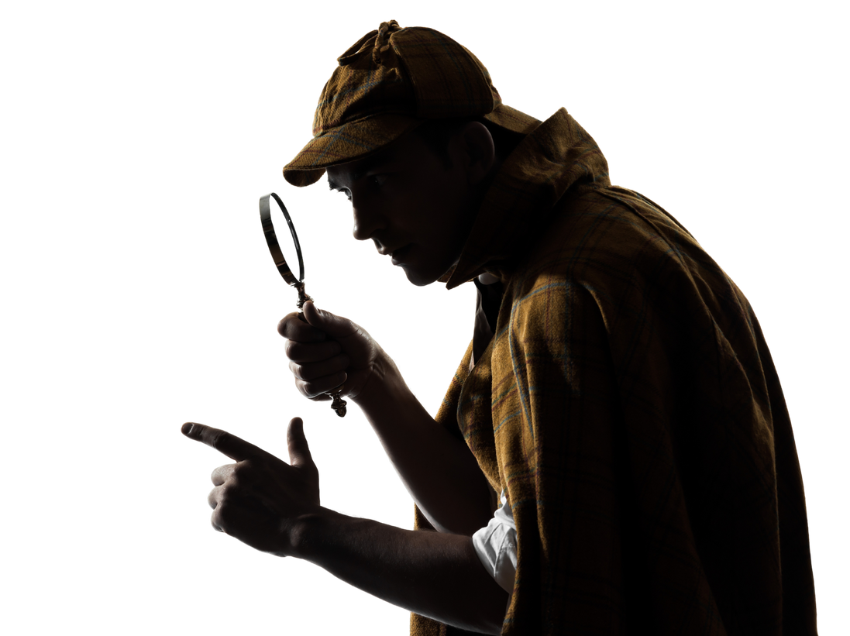
II.
Tìm hiểu chi tiết
Notes:
Giáo án của Thảo Nguyên 0979818956

Slide 8

1.
Tình huống
nảy sinh vụ án
Notes:
Giáo án của Thảo Nguyên 0979818956

Slide 9

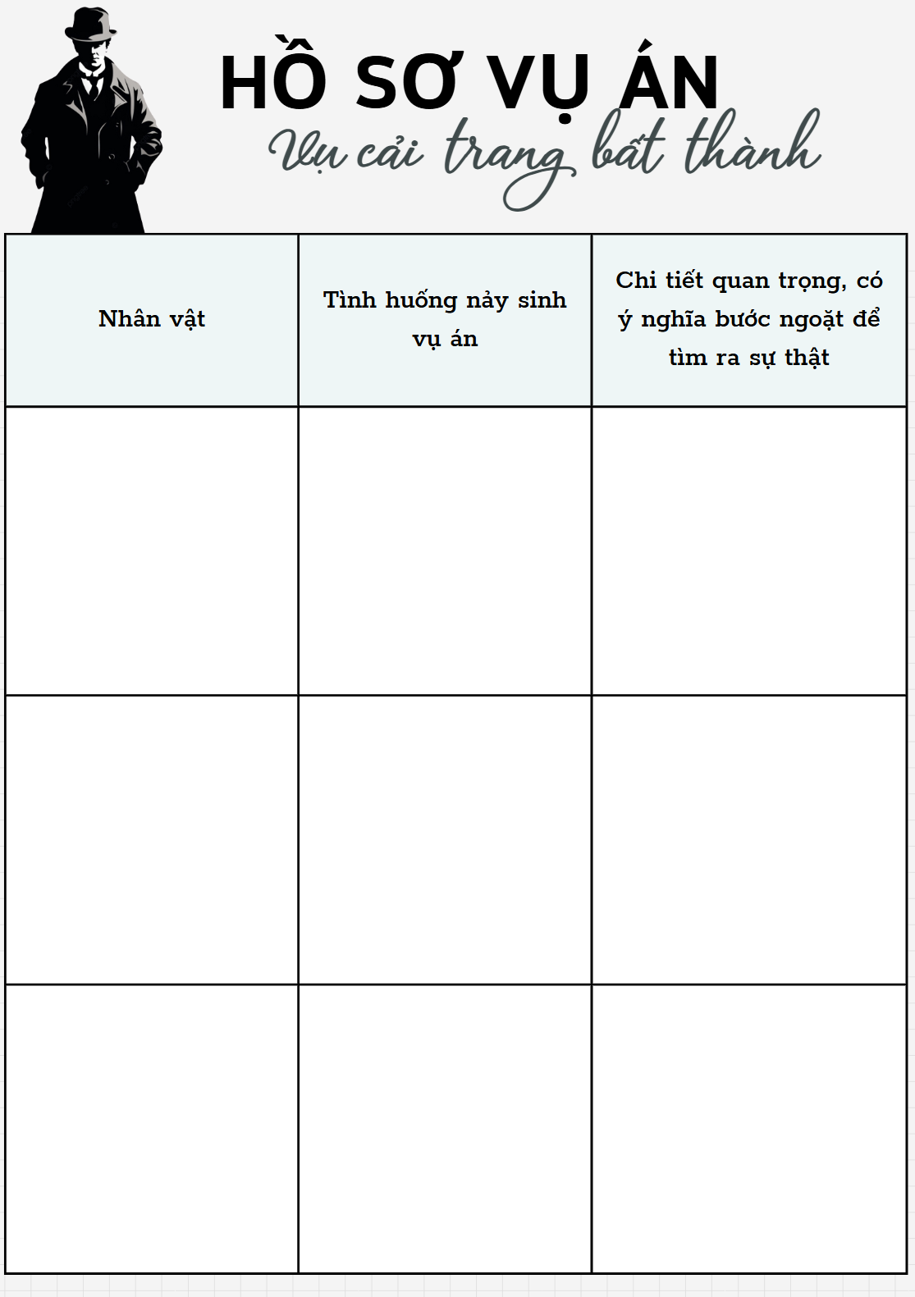

Hồ sơ vụ án
Nhân vật | Tình huống nảy sinh vụ án | Chi tiết quan trọng, có ý nghĩa bước ngoặt để tìm ra sự thật
Notes:
Hoạt động nhóm bàn

Slide 10
Nhân vật | Tình huống nảy sinh vụ án | Chi tiết quan trọng, có ý nghĩa bước ngoặt để tìm ra sự thật
- Thám tử Hôm (nhân vật chính) - Oát-xơn (bạn của Hôm) - Uyn-đi-banh (cha dượng của Me-ri)
Vị hôn phu của cô Me-ri (anh Ên-giô) đã đột ngột biến mất khi cùng hai mẹ con cô Me-ri đến nhà thờ để làm lễ kết hôn. Từ thời điểm đó, Me-ri không có bất kì tin tức gì về vị hôn phu của mình. Cô tìm đến thám tử Hôm nhờ giúp đỡ.
(1) Điểm bất thường trên tờ thông báo (chỉ có một chữ “Hót-mơ Ên-giô” ở cuối trang, không địa chỉ cụ thể, ghi chung chung là phố Li-đân-hôn.
(2) Điểm trùng lặp trên các bức thư được đánh máy (những chữ “e” có vết nhòe, những chữ “r” hụt phần đuôi)
(3) Người cha dượng gửi thư trả lời Hôm với những lỗi đánh máy tương tự.
Notes:
Giáo án của Thảo Nguyên 0979818956

Slide 11
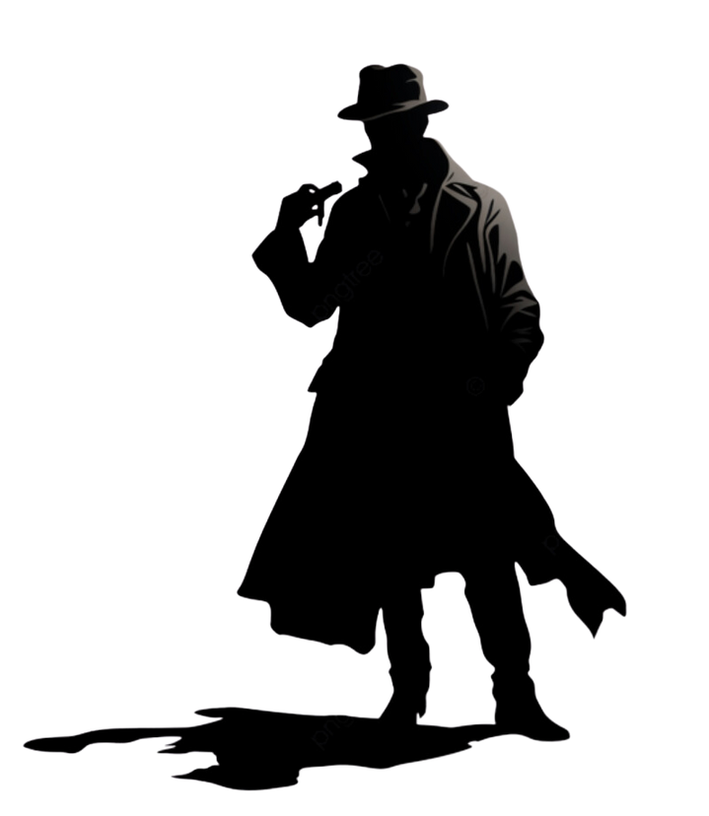
2.
Nhân vật thám tử hôm
Notes:
Giáo án của Thảo Nguyên 0979818956

Slide 12

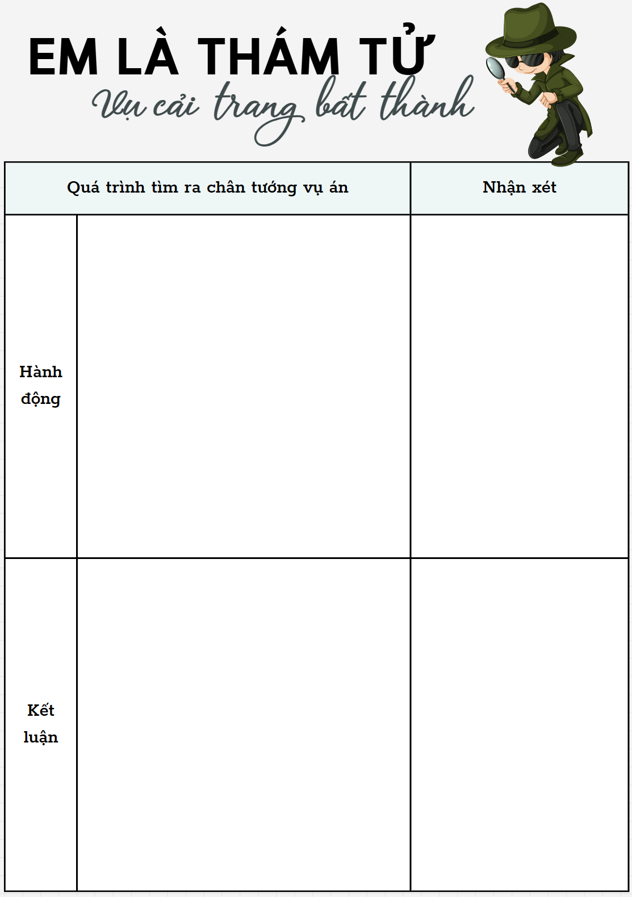
Em là thám tử
* Quá trình tìm ra chân tướng vụ án |  | Nhận xét
Hành động
Kết luận
Notes:
Giáo án của Thảo Nguyên 0979818956

Slide 13
* Quá trình tìm ra chân tướng vụ án |  | Nhận xét
Hành động | - Trao đổi với Oát-xơn về vụ án, tìm ra chi tiết quan trọng, có ý nghĩa bước ngoặt để tìm ra sự thật (như nội dung 1) - Gửi 2 lá thư: một cho công ty ở thành phố, một cho Uyn-đi-banh và chờ thư phúc đáp. - Mời ông Uyn-đi-banh đến điều tra - Sâu chuỗi thông tin và tìm ra sự thật vụ án | - Có óc quan sát tinh tường, có khả năng tổng hợp và kết nối các thông tin. - Có năng lực phán đoán và suy luận tốt. → Là thám tử chính nghĩa
Kết luận | Ông Uyn-đi-banh và Ên-giô là 1 người, ông cải trang với mục đích giữ chân Me-ri trong mối quan hệ với Ên-giô để tiếp tục hưởng món phúc lợi từ món gửi ngân hàng.
Notes:
Giáo án của Thảo Nguyên 0979818956

Slide 14
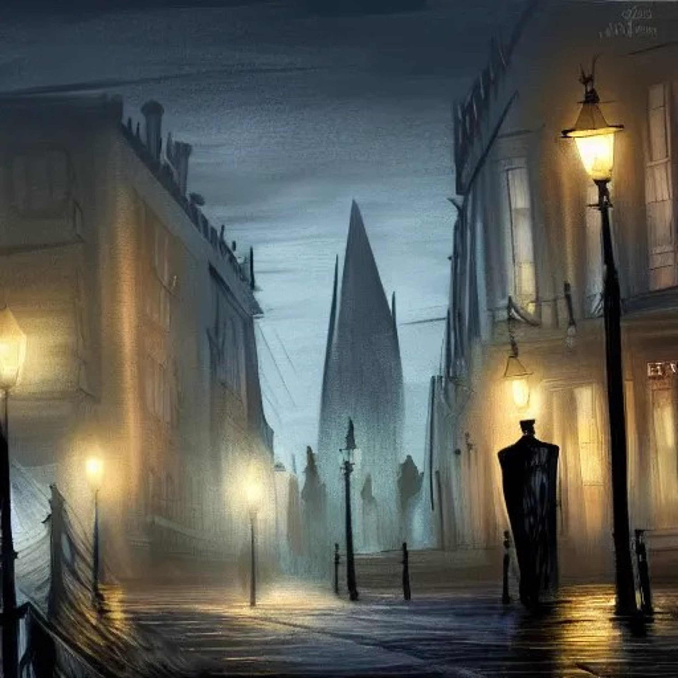
3.
Nghệ thuật kể chuyện
Notes:
Giáo án của Thảo Nguyên 0979818956

Slide 15

- Ngôi kể: ngôi kể thứ nhất (Oát-xơn, bạn thân của Hôm là người kể chuyện)
- Tác dụng:
+ Làm cho câu chuyện chân thực hơn
+ Tính cách và phẩm chất của nhân vật chính được thể hiện cụ thể, sống động.
+ Oát-xơn làm nền cho nhân vật chính
Notes:
Gv mở rộng: ngoài ra, truyện còn có một người kể nữa, chính là Hôm, khi nhân vật này dựng lại toàn bộ sự thật của câu chuyện lừa gạt với những thủ đoạn đê tiện của ông Uyn-đi-banh. Ngôi kể này phù hợp với vai trò của nhân vật thám tử khi khám phá ra những điều bí mật trong vụ án. Điều này không chỉ cho thấy năng lực của Hôm mà còn thể hiện tính chính nghĩa của nhân vật và thái độ không khoan nhượng của tác giả với cái ác, cái xấu

Slide 16
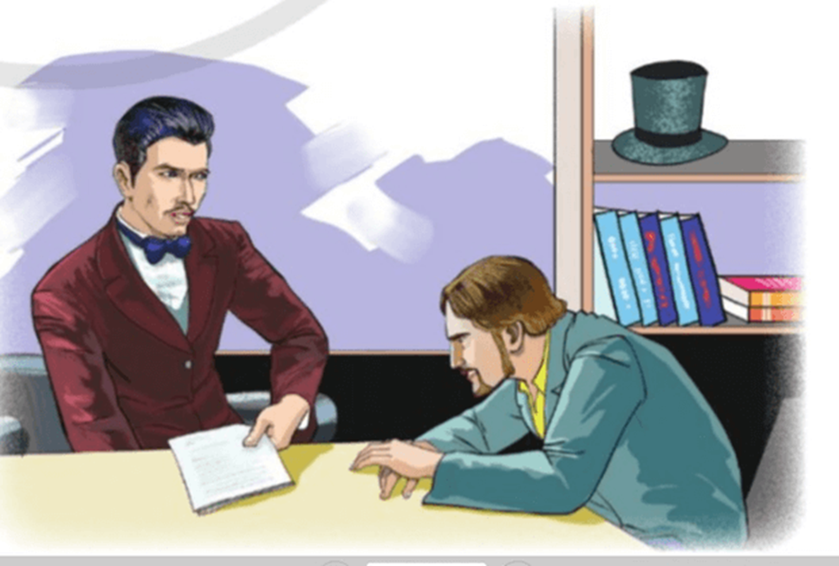
4.
Chủ đề, thông điệp
Notes:
Giáo án của Thảo Nguyên 0979818956

Slide 17
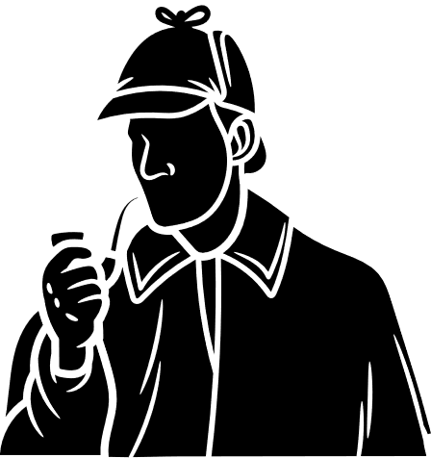
Thông điệp:
+ Niềm tin vào chính nghĩa, công lí, sự thật
+ Lời cảnh tỉnh cho những kẻ tham lam, mất hết nhân tính.
Chủ đề:
Lòng tham đánh mất nhân tính.
Notes:
Hiện nay, những vấn đề mà đoạn trích nêu ra vẫn tiếp diễn, không chỉ ở Việt Nam mà còn ở nhiều nước trên Thế giới

Slide 18
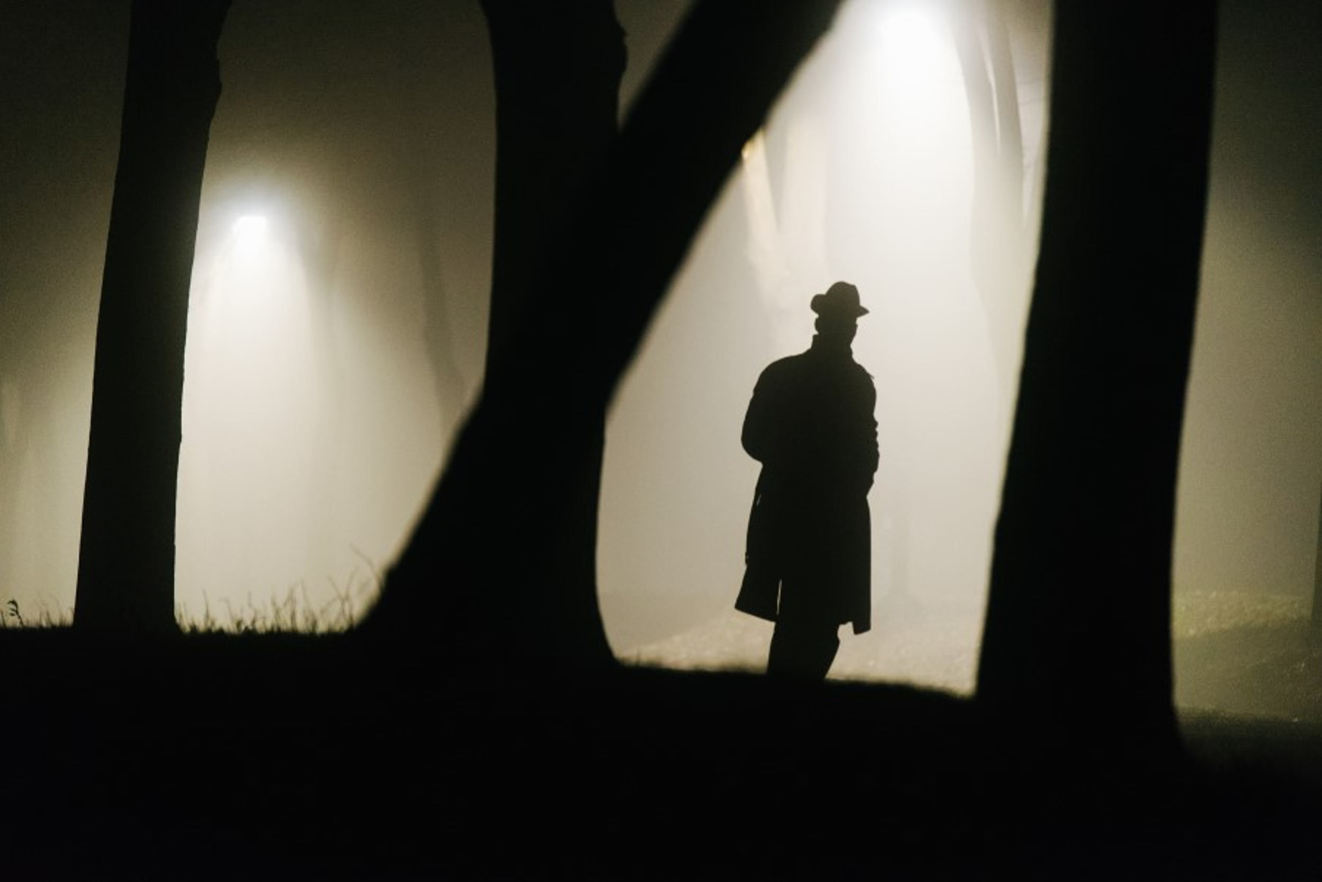
III.
Tổng kết
Notes:
Giáo án của Thảo Nguyên 0979818956

Slide 19
1. Nghệ thuật
2. Nội dung
- Cốt truyện hấp dẫn, chứa đựng những tình huống bất ngờ
- Nhân vật chính được khắc họa sống động
- Sử dụng ngôi kể, điểm nhìn sáng suốt.
- Phê phán con người lòng tham vô đáy, bất chấp tình nghĩa để không từ mọi thủ đoạn. Cũng chính là xã hội nước Anh thời bấy giờ với sự lên ngôi của giá trị đồng tiền.
- Qua vụ xử án, đã cho chúng ta thấy sự thông minh, khả năng quan sát và kĩ năng thu thập thông tin của nhân vật Hôm.
- Đồng thời, nhắc nhở con người về sự cả tin, dễ bị lừa gạt.
Notes:
Giáo án của Thảo Nguyên 0979818956

Slide 20

3. Những lưu ý khi đọc truyện trinh thám
- Nhận diện tình huống nảy sinh vụ án.
- Tìm hiểu nhân vật chính
- Phân tích nét đặc sắc về nghệ thuật kể chuyện
- Tìm những chi tiết quan trọng, có ý nghĩa bước ngoặt để khám phá vụ án.
- Liên hệ-kết nối
Notes:
Giáo án của Thảo Nguyên 0979818956

Slide 21
  Hãy viết đoạn văn (8-10 câu) bày tỏ suy nghĩ của em về nhân vật thám tử Hôm.

Slide 22









1. Văn bản “Vụ cải trang bất thành” được viết theo ngôi kể nào?
A. Ngôi thứ nhất
B. Ngôi thứ hai
C. Ngôi thứ ba
D. Kết hợp cả 3 ngôi
A B C D
Notes:
Giáo án của Thảo Nguyên 0979818956

Slide 23
2. Sherlock Holmes có khả năng đặc biệt gì?
A. Thể lực mạnh mẽ
B. Khả năng suy luận logic
C. Khả năng nói nhiều ngôn ngữ
D. Khả năng điều khiển thời gian
A B C D

Slide 24
3. Sherlock Holmes có người bạn thân là ai?
A. Hercule Poirot
B. Dr. Watson
C. Inspector Lestrade
D. Mycroft Holmes
A B C D

Slide 25

4. Nhân vật chính trong văn bản “Vụ cải trang bất thành” là ai?
A. Hercule Poirot
B. Miss Marple
C. Sherlock Holmes
D. Dr. Watson
A B C D

Slide 26

5. Văn bản “Vụ cải trang bất thành” nhấn mạnh điều gì về kẻ tội phạm?
A. Sự thông minh
B. Sự bất cẩn
C. Sự tàn ác
D. Sự tinh quái
A B C D

